Slide 1
Нутриціологія та дієтологія
Спеціальність 241 Готельно-ресторанна справа
галузі знань 24 Сфера обслуговування

Slide 2
Компетентності :
Здатність розробляти нові послуги(продукцію)з використанням інноваційних технологій виробництва та обслуговування споживачів
Здатність працювати з технічною,економічною, технологічною та іншою документацією та здійснювати розрахункові операції суб’єктом готельного та ресторанного бізнесу

Slide 3
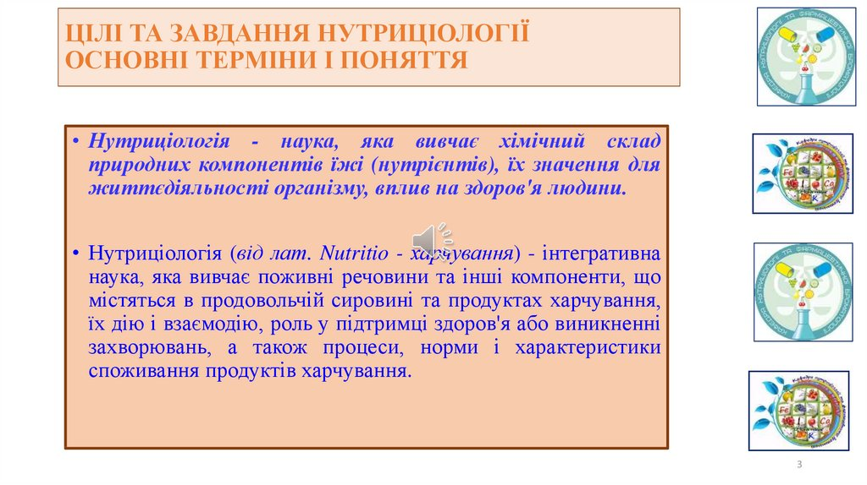
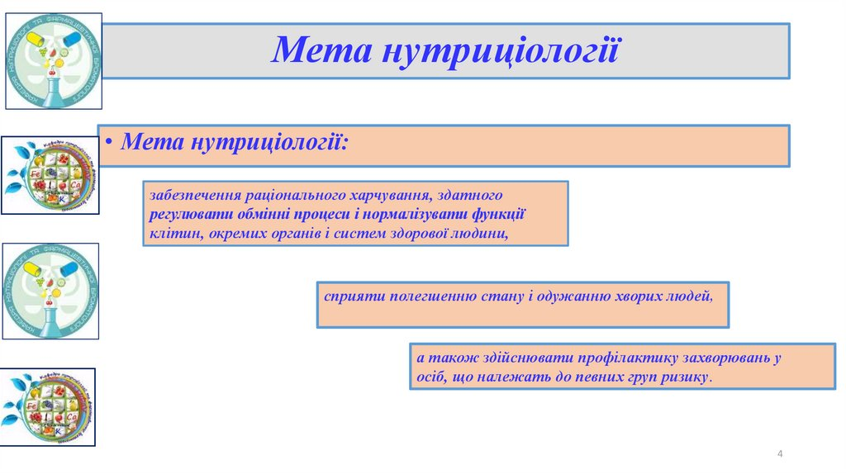

Slide 4
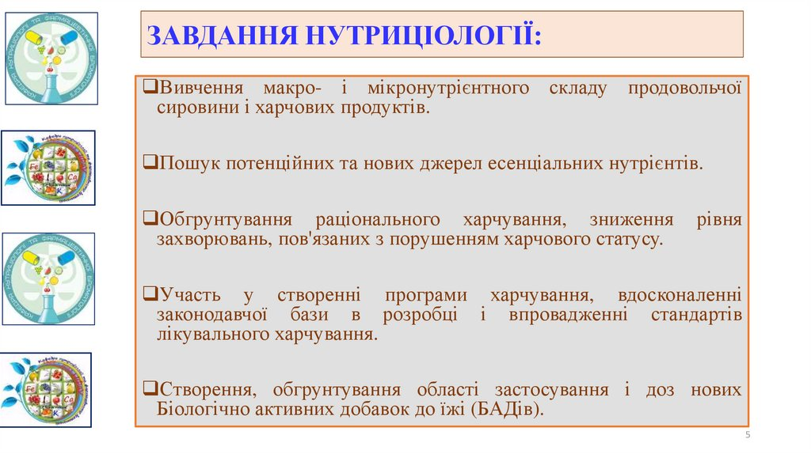
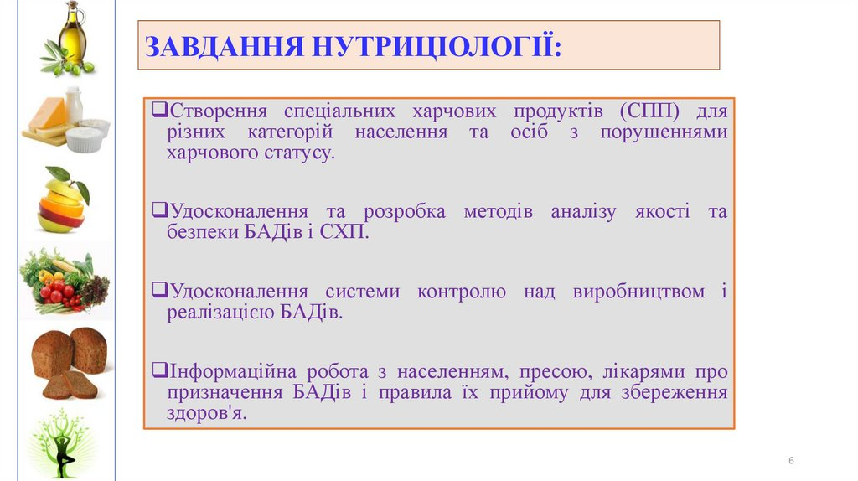

Slide 5
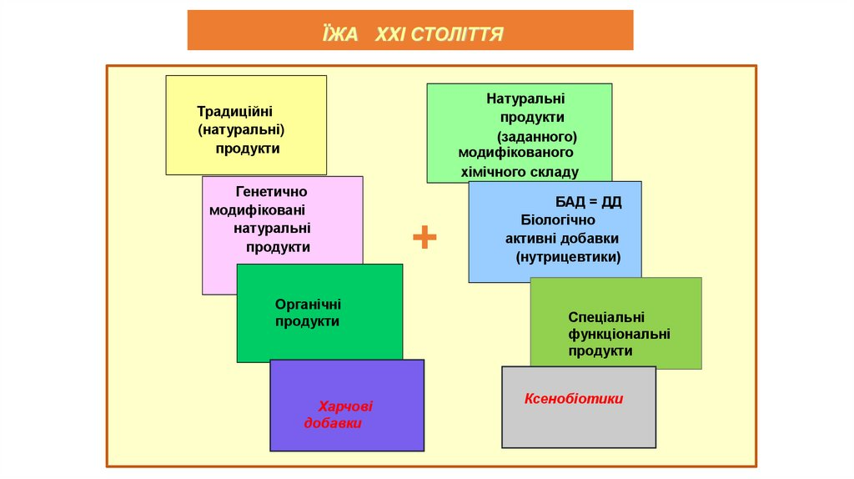
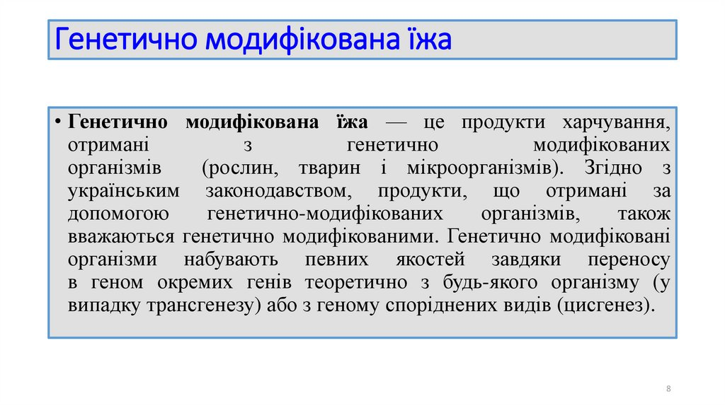

Slide 6
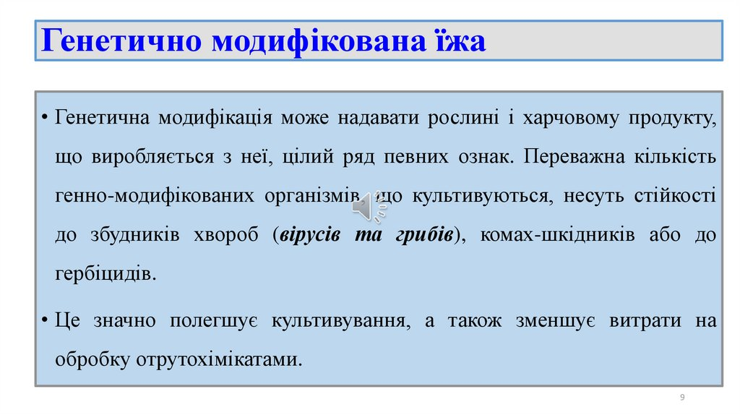
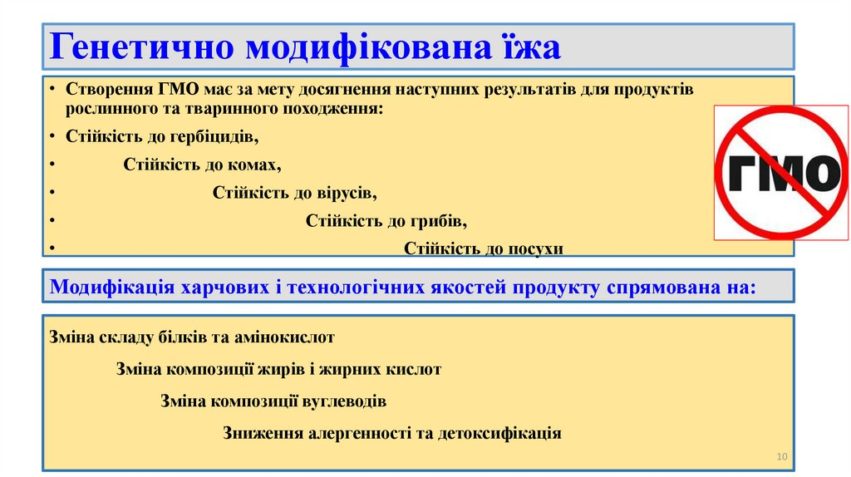

Slide 7
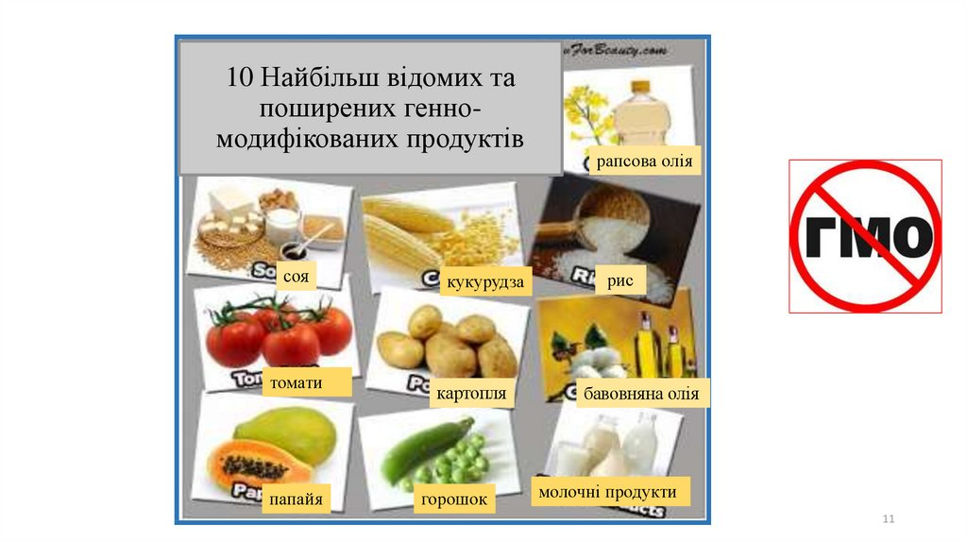


Slide 8
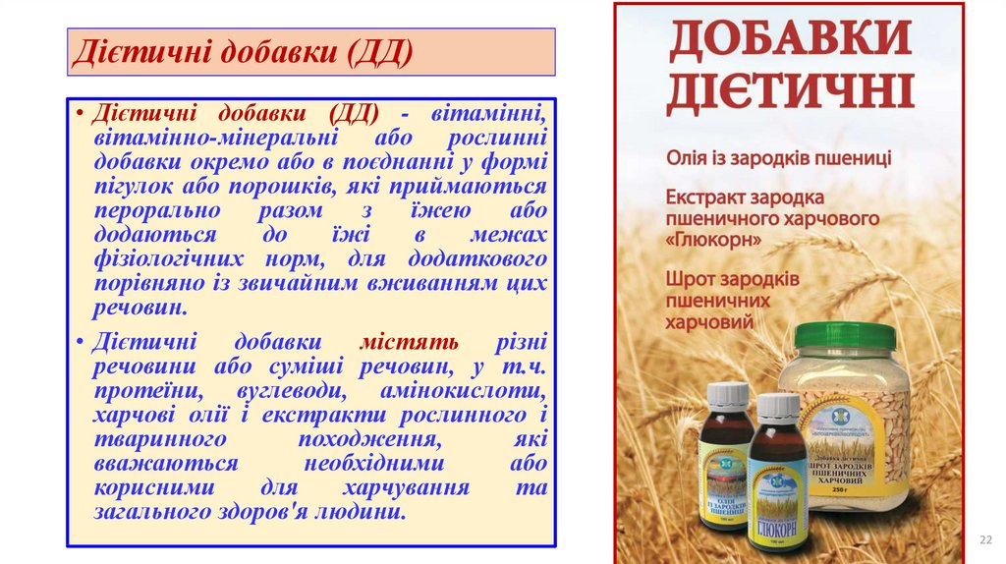
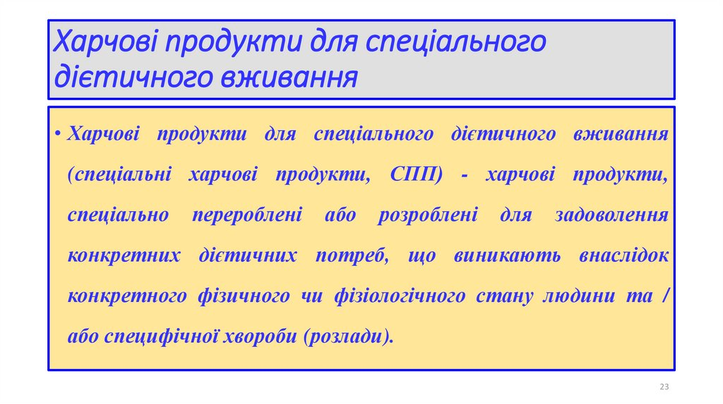

Slide 9
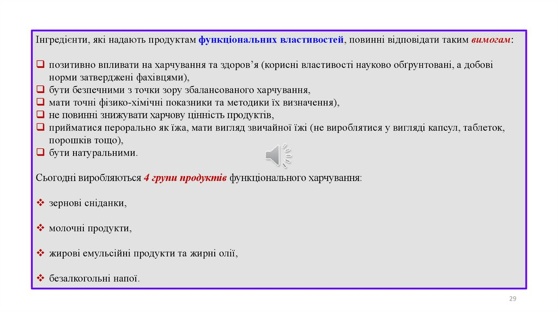
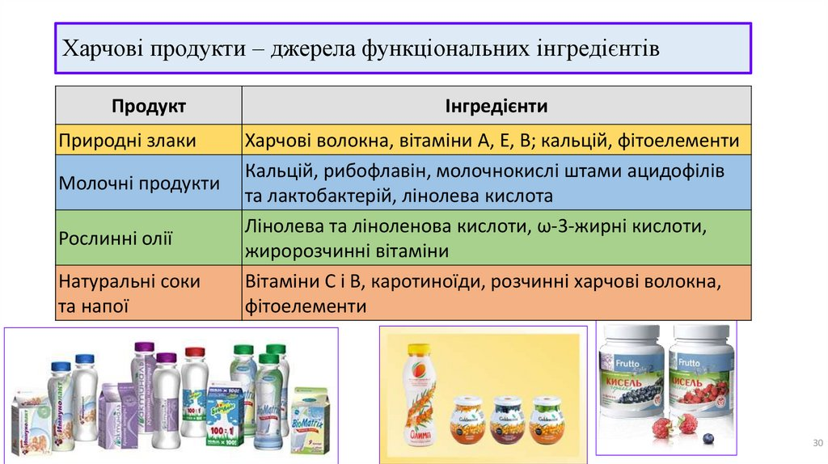

Slide 10
Додаткові джерела інформації:
Гігієна харчування з основами нутриціології: Підручник; У 2-х кн. – Кн. 1. / Т.І. Аністратенко, Т.М. Білко, О.В. Благодарова та ін.; За ред. проф. В.І.
Ципріяна. – К.: Медицина, 2007. – 528 с.
Фізіологія харчування: підручник / Павлоцька Л.Ф., Дуденко Л.В., Левітін Є.Я. та ін. – Суми: Університетська книга, 2011. – 473 с.
Нутриціологія: навч.посіб. / під ред. Н.В.Дуденко- Х.: Світ книг, 2013- 560с.

